Slide 1
StudyOS
От списка учебных задач
к конкретному расписанию
Python · PyQt6 · SQLite · EDF
STUDYOS / ПЛАНИРОВАНИЕ ОБУЧЕНИЯ
01
Notes:
Представьтесь. StudyOS — локальное настольное приложение для самостоятельного обучения. Оно связывает задачи со свободными часами.

Slide 2
Проблема и цель
Несколько предметов и разные сроки
Ограниченное свободное время
Нужен план: что и когда выполнять
Результат должен сохраняться после перезапуска
STUDYOS / ПЛАНИРОВАНИЕ ОБУЧЕНИЯ
02
Notes:
Объясните отличие от простого списка дел: приложение распределяет работу по конкретным временным интервалам.

Slide 3
Основной сценарий
01 Создать предмет и задачу
02 Указать минуты, приоритет и срок
03 Выбрать часы и составить план
04 Отметить фактическое выполнение
05 Посмотреть статистику и сохранить отчёт
STUDYOS / ПЛАНИРОВАНИЕ ОБУЧЕНИЯ
03
Notes:
Покажите полный пользовательский цикл. Составление расписания не уменьшает фактически оставшуюся работу.

Slide 4
Архитектура
main.py + ui/ → интерфейс и действия
database.py → SQL и транзакции
scheduler.py → независимый алгоритм
file_exchange.py → CSV и TXT
app_paths.py → постоянный каталог базы
STUDYOS / ПЛАНИРОВАНИЕ ОБУЧЕНИЯ
04
Notes:
Планировщик не зависит от PyQt6 и SQLite. Интерфейс вызывает методы Database вместо собственных SQL-запросов. TaskDialog проверяет форму перед закрытием.

Slide 5
Модель данных SQLite
subjects 1 → N tasks 1 → N planned_blocks
Задача: приоритет, длительность, остаток, срок
Статусы: active / completed / deleted
Внешние ключи сохраняют связи
Транзакция: все изменения или полный откат
STUDYOS / ПЛАНИРОВАНИЕ ОБУЧЕНИЯ
05
Notes:
Одна задача может состоять из нескольких занятий. Новый план заменяет старый внутри одной транзакции. Удаление задачи логическое: запись остаётся для отчётности.

Slide 6
Алгоритм EDF: ближайший срок первым
Ближайший срок → больший приоритет → ID
Задачи без срока рассматриваются последними
Срочная задача с приоритетом 1 — сегодня
Несрочная с приоритетом 5 — завтра
Жадный алгоритм: глобальный оптимум не гарантирован
STUDYOS / ПЛАНИРОВАНИЕ ОБУЧЕНИЯ
06
Notes:
Пример: свободно по часу сегодня и завтра. Обе задачи по 60 минут. Выбор только по приоритету мог вытеснить срочную задачу. EDF размещает её первой. Сложность O(S log S + (B + S) × N).

Slide 7
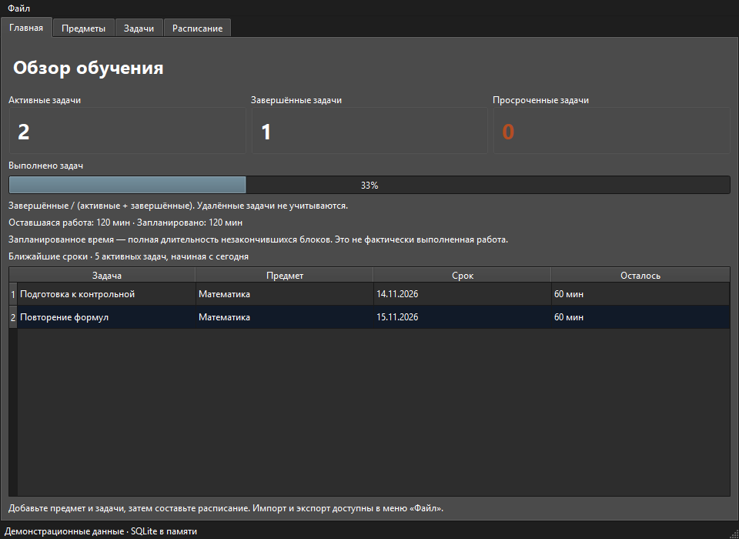
Главная: состояние обучения
Активные и завершённые
Просроченные задачи
Процент выполнения
Нагрузка в минутах
Ближайшие сроки
STUDYOS / ПЛАНИРОВАНИЕ ОБУЧЕНИЯ
07
Notes:
Прогресс — завершённые делить на активные плюс завершённые. Удалённые не учитываются. Запланированное время — длительность незакончившихся блоков, а не фактические затраты.

Slide 8
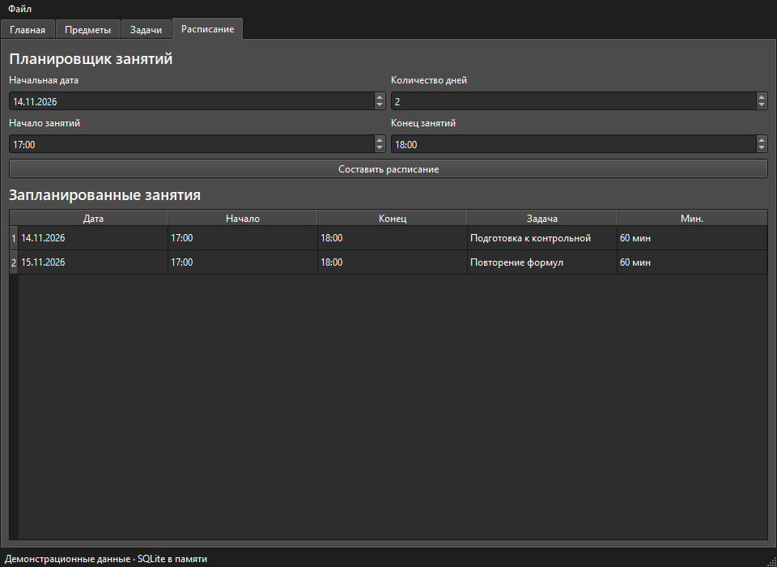
Расписание занятий
Период: 1–28 дней
Блоки: 15–60 минут
Без пересечений
Не позже срока
Сохранение в SQLite
STUDYOS / ПЛАНИРОВАНИЕ ОБУЧЕНИЯ
08
Notes:
Покажите срочную задачу первой. Пересекающиеся входные интервалы объединяются. Конец блока не выходит за конец дня срока. При недостатке времени показывается остаток.

Slide 9
Обмен файлами и готовое приложение
Импорт и экспорт задач CSV
Экспорт расписания CSV и отчёт TXT
Проверка строк и пропуск точных дубликатов
StudyOS.exe — без отдельной установки Python
SQLite хранится отдельно в LocalAppData / StudyOS
STUDYOS / ПЛАНИРОВАНИЕ ОБУЧЕНИЯ
09
Notes:
Меню Файл использует стандартные диалоги. CSV проверяется целиком до записи. Исходники размещаются в Git, а EXE можно прикрепить к GitHub Release.

Slide 10
Результат и дальнейшее развитие
Реализован полный цикл планирования обучения
Интерфейс, данные и алгоритм разделены
Исходный код содержит русские пояснения
Дальше: частичное выполнение и перерывы
Спасибо! Вопросы?
STUDYOS / ПЛАНИРОВАНИЕ ОБУЧЕНИЯ
10
Notes:
Продемонстрируйте сохранение после перезапуска и завершение задачи. Частичное выполнение, перерывы и разные часы по дням недели — идеи развития, а не текущие возможности.

